Slide 1
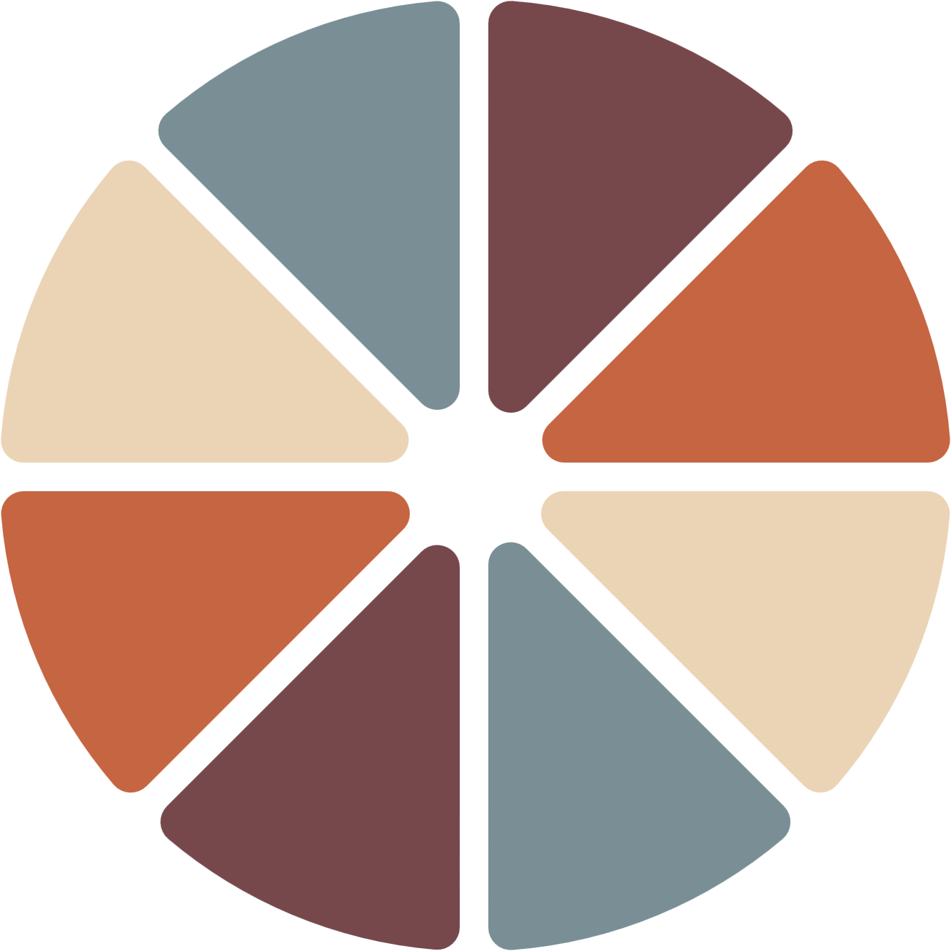

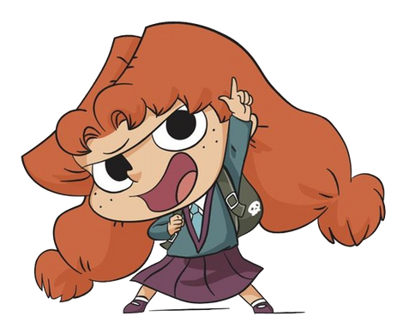
Je suis
Je ne suis
pas
J’aime
Je n‘aime pas
Je ne
peux pas
Je peux
Je ne
veux pas
Je veux

